Slide 1
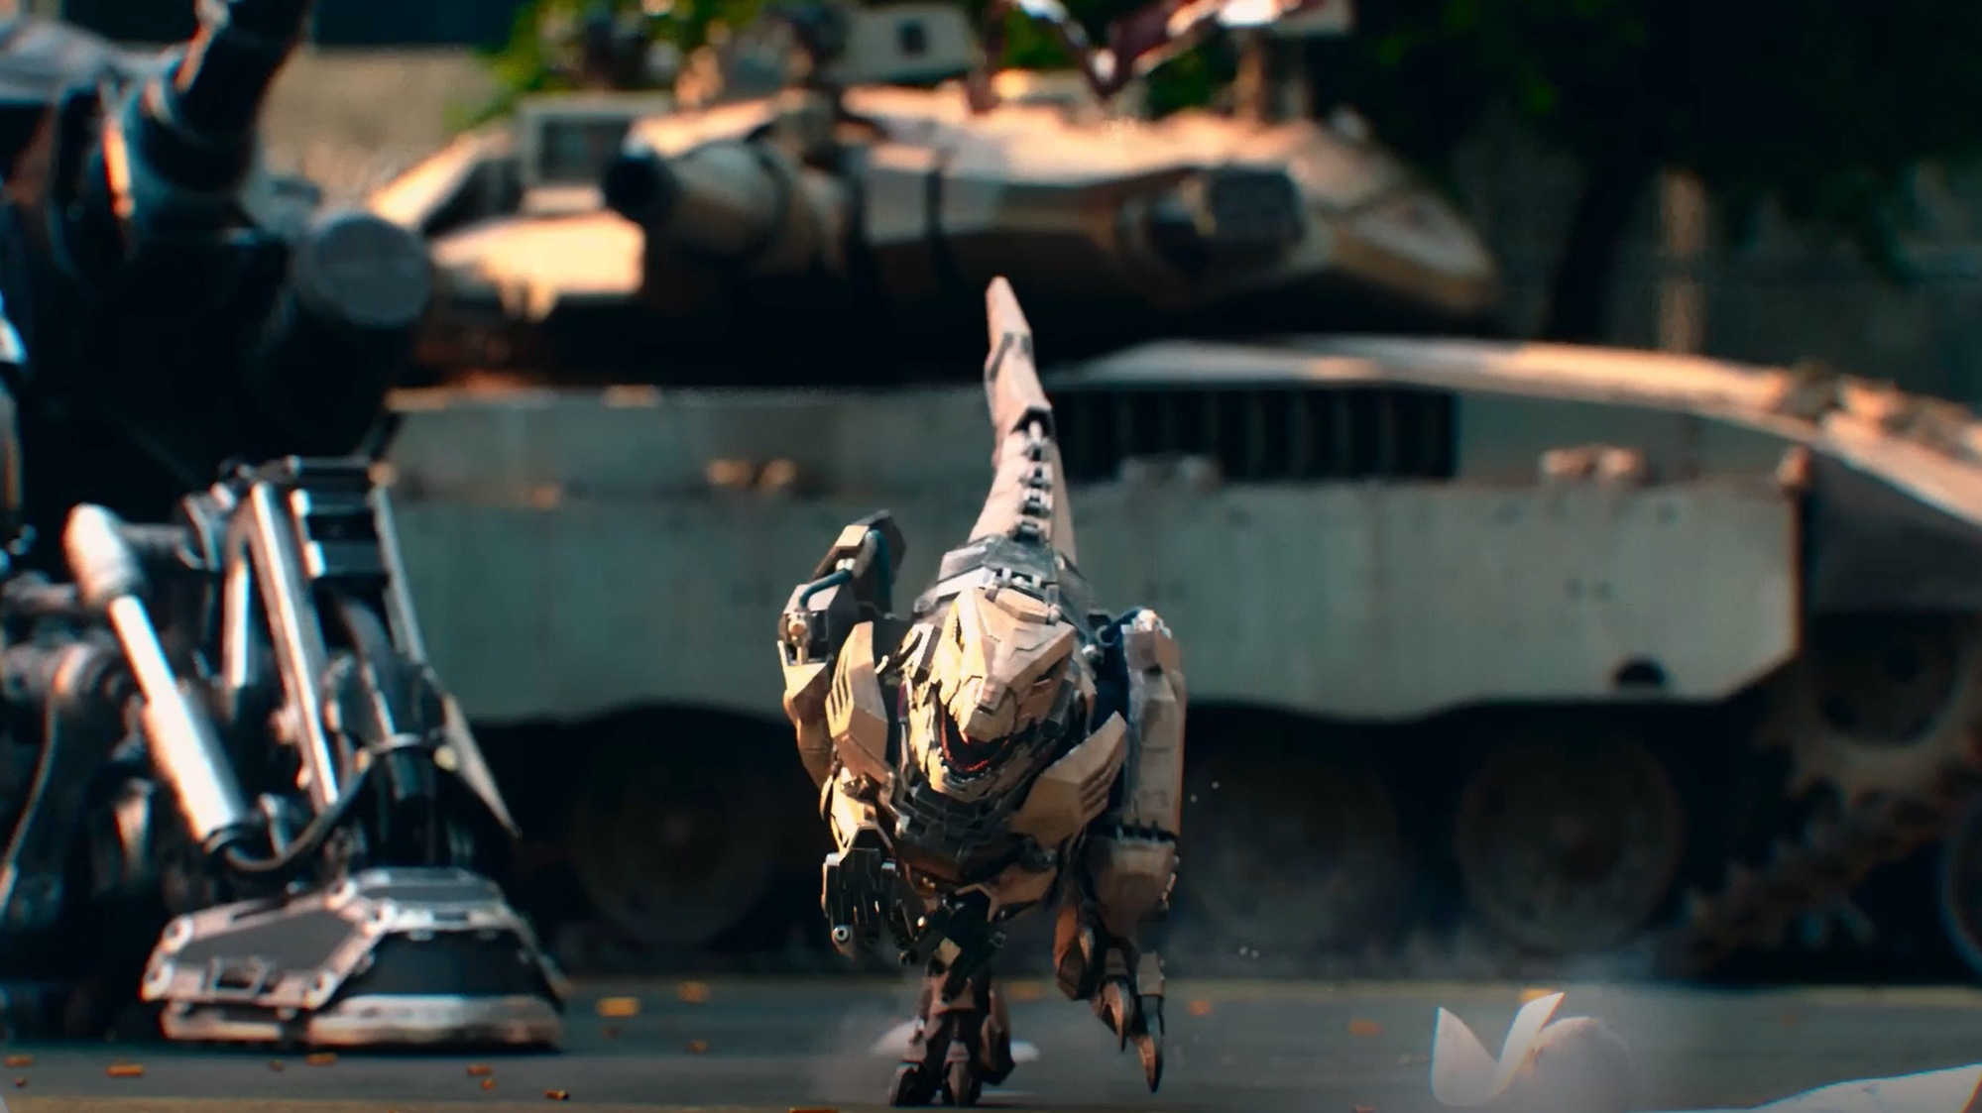
CONFIDENTIAL
Apr. 1, 2021
Company Credential for Investors
EXPERIENCE THE STORIES!
STUDIO EON
본 문서의 저작권은 스튜디오 이온㈜에 귀속되어 있습니다.
This material is the property of Studio Eon Co., Ltd.
All content in this publication is for the investor’s internal use only.
It shall not be used, copied, reproduced or transmitted, in whole
or in part, without the permission of Studio Eon Co., Ltd.
Copyright © 2021 Studio Eon. All Rights Reserved.

Slide 2
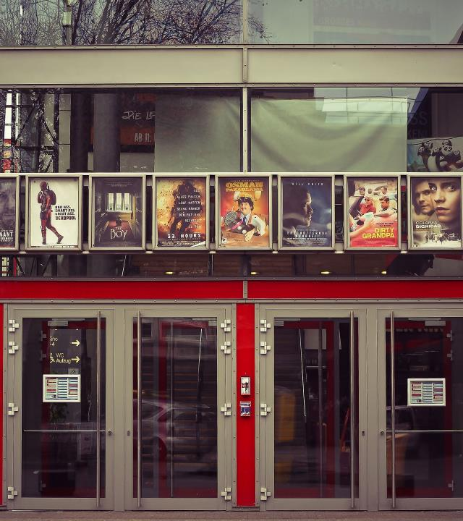

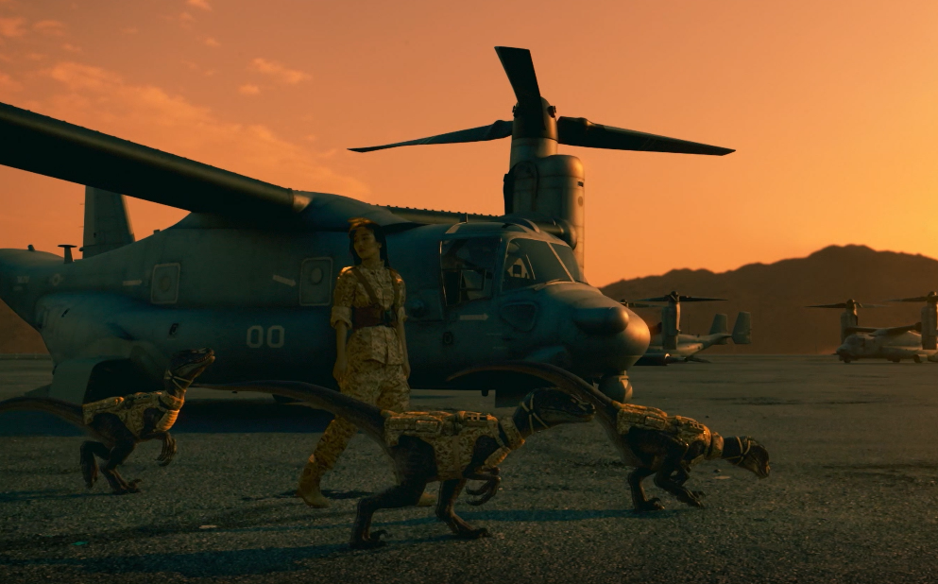
A making film for Eon Virtual Production
A trailer for ‘Armored Saurus’ TV series
A teaser for virtual production movie ‘Project DX’
360 video of Armored Saurus VR
CLICK HERE
Transform Your Imagination
CLICK HERE
CLICK HERE
CLICK HERE
Original Contents
TV 방영물인 A/S 프로젝트의 극장판 및
스튜디오 이온이 보유하고 있는 다양한 세계관을 가진 IP를 기반으로 OTT 전용 Show 제작
01
Virtual Production
Unreal Engine으로 제작한 Virtual Set 및 Virtual Actor를 활용하여 영화, 드라마 제작 뿐 아니라 Virtual 공연, VR 컨텐츠 및 테마파크 영상 제작 등에 국내 최고의 경쟁력 보유
02
Real-time Performance Animation
Unreal Engine 과 실시간 페이셜 및 모션 캡쳐 기술을 결합하여 Real time High Quality Animation 제작 및 실시간 라이브 방송이 가능한 Virtual Influencer 개발
03

Slide 3
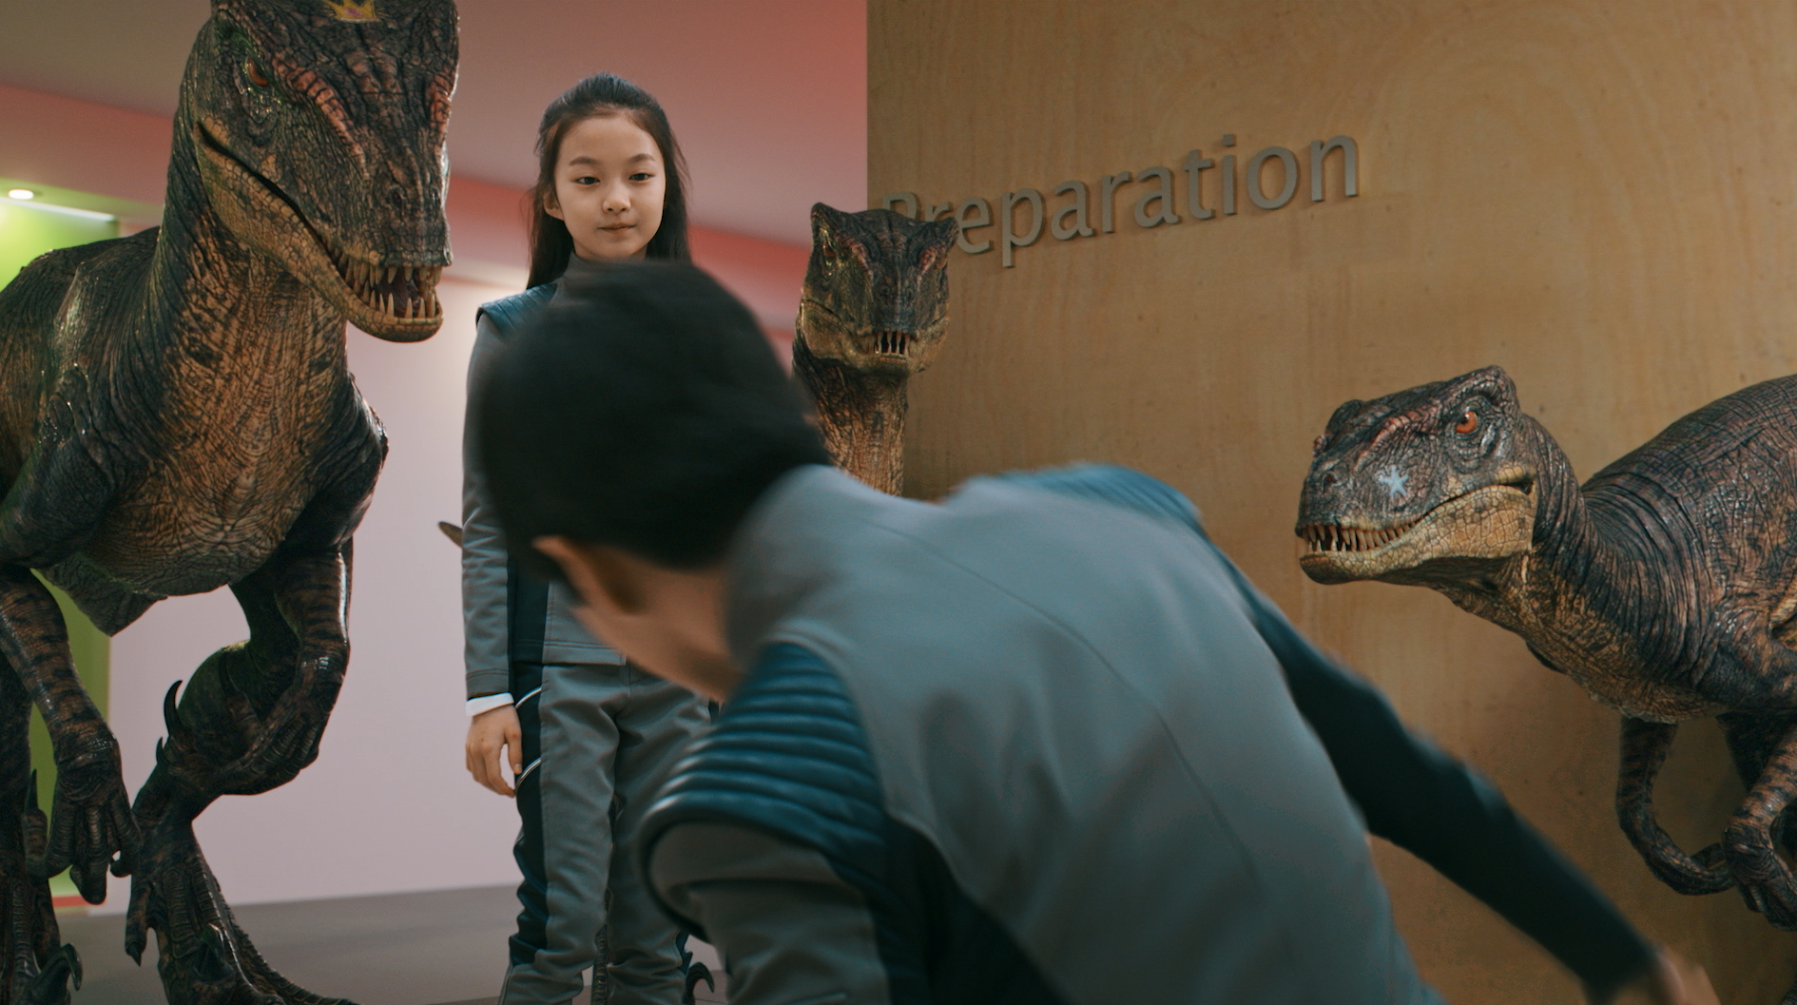
Executive Summary
영상의 소비방식이 바뀌고 있듯이 영상의 제작방식도 변화가 필요합니다.
통합적 스토리와 세계관 구축이 가능한 핵심 콘텐츠 IP를 기반으로 비즈니스 확대가 가능합니다.
Iron Kids, Dream Kix(이상 디자인 스톰), 콩순이(영실업), Sofia(디즈니) 등의 흥행작품을 기획, 연출, 제작, 기술 개발 경험을 바탕으로 Full 3D 애니메이션의 독보적인 노하우를 가지고 있으며 현재는 언리얼엔진을 이용한 Real-time Performance Animation을 준비 중 입니다.
주로 게임에서 사용하고 있던 언리얼 엔진을 영상제작에 도입하여 버추얼 프러덕션과 결합하여 실시간 랜더링이 가능한 영상 정합기술을 보유하고 있으며, 2021년 5월, 9월 NHK, SBS에서 각각 방영예정인 ‘아머드 사우루스‘ 영상제작의 99%이상을 로케이션이 필요 없는 버추얼 프로덕션 환경에서 제작한 아시아 최고의 버츄얼 프로덕션 기술을 보유하고 있습니다.
언리얼엔진을 이용한 On-set Visual 영상 기술은 에픽게임즈, 넷플릭스, CJ E&M 등 국내외 영상관련 기업의 현장확인을 통하여 최고의 기술력을 인정받고 있으며, 이러한 기술력을 바탕으로 넷플릭스와는 다양한 협력 관계를 진행하고 있으며 버츄얼프로덕션 관련해서는 넷플릭스의 전담팀 구성을 요청받아 2021년 하반기부터 비즈니스 파트너로서 협력을 진행할 예정입니다.
스튜디오 이온은 자체 IP, 언리얼엔진을 활용한 버츄얼프로덕션 기술, 글로벌 기업과의 협업을 통하여 한 걸음 진화된 글로벌 콘텐츠를 제작하고 있습니다.

Slide 4
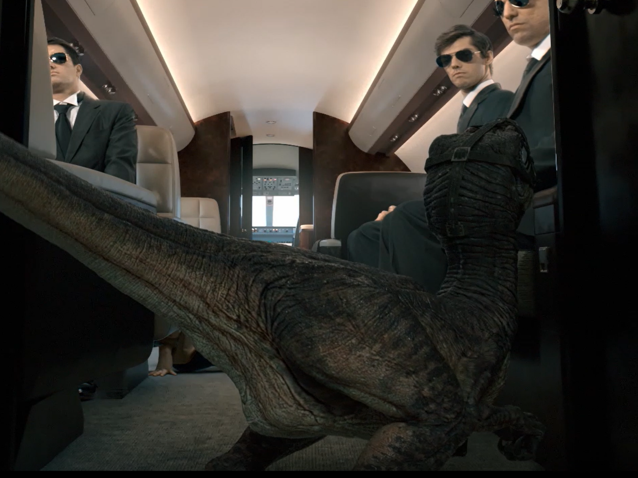
회사 개요
상암동 본사
Visual Arts 팀
Modeling 팀
연출/PM
위 치 서울특별시 마포구 상암동
주요 업무 영화 및 드라마 기획제작,
애니메이션 기획제작
언리얼엔진 개발 / 연구
인 원 40명
Layout 팀
Level Design 팀
기술연구소
Matchmove 팀
Rigging 팀
CGI R&D팀
Animation 팀
Comp 팀
언리얼엔진 개발팀
Lighting 팀
FX 팀
자회사
채널이온
벤큐버 스튜디오
위 치 서울특별시 마포구 상암동
주요 업무 영상제작 파이프라인 연구개발
인 원 29명
위 치 버나비 실버 스트링
주요 업무 CGI제작 및 애니메이션 디렉터
인 원 3명

Slide 5
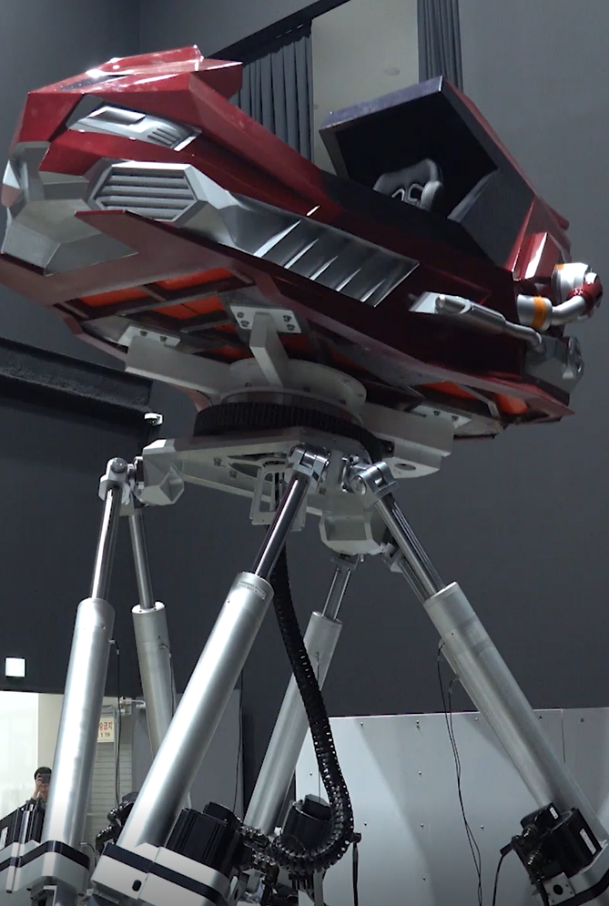
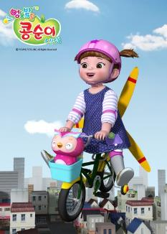
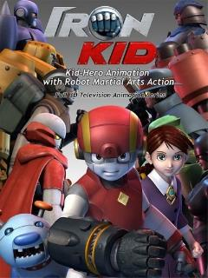


회사 개요
스튜디오 이온은 독자적인 IP를
보유하고 Unreal Engine을 활용한
Realtime Virtual Production Onset Visual 전문회사입니다.
대표적인 개발경험으로는
YouTube 국내 최다 조회 수를 기록한 ‘콩순이‘
미국 워너브라더스 Kids 시청률 1위인 ‘Iron Kids’
World Wide 프로젝트 ‘아머드 사우르스(용갑합체)’

Slide 6
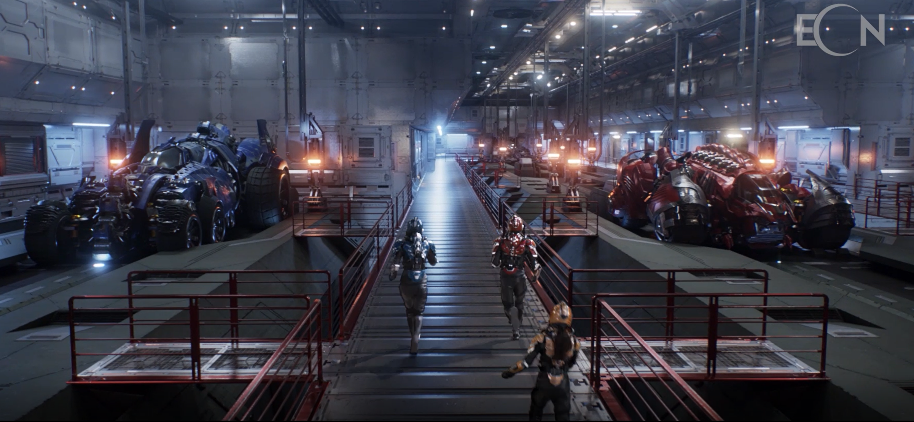
회사 연혁
<아머드 사우르스 시즌1, 2> On-Air
넷플릭스 Virtual Production 전담팀 구성
CJ KCON, MAMA 무대 영상 제작
언리얼엔진을 활용한 VP On-Set Visual 영상 제작
World Wide 프로젝트 <아머드 사우르스 시즌2>
(스튜디오이온/대원미디어)
원작 기획, 감독, 제작
2021
World Wide 프로젝트 <아머드 사우르스 시즌1>
(스튜디오이온/대원미디어)
원작 기획, 감독, 제작
2020
Full 3D TV시리즈 애니메이션 <콩순이 시즌2 > (영실업)
원작 기획, 감독, 제작
Youtube 올해의 동영상 선정(단일 컨텐츠 최다 뷰 기록)
2018
Full 3D TV시리즈 애니메이션 <콩순이 시즌1> (영실업)
원작 기획, 감독, 제작
2016
Full 3D TV시리즈 애니메이션 <Sofia> (디즈니)
에피소드 제작
2014
2013

Slide 7
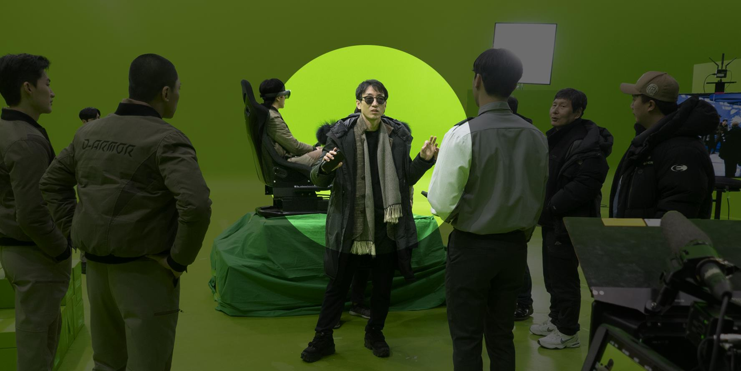
대표자 이력
강 대 일 감독
학력사항
ArtCenter College of Design(‘98)
Film Production 학사 / 석사
경력사항
특이사항
2013년~현재 스튜디오이온㈜
총감독(대표이사)
2010년~2013년 선우엔터테인먼트
애니사업부 본부장(이사)
2005년~2013년 홍익대 영상대학원
강의(겸임교수)
1998년~2010년 디자인스톰㈜
총감독(상무)
2017년~현재 「아머드사우르스(용갑합체」
SF TV 드라마 52부작 제작
2015년 「엉뚱발랄 콩순이」 YouTube
올해의 동영상 선정
2014년 「엉뚱발랄 콩순이」 SBS애니공모전 1위
2008년 서울국제만화애니메이션페스티벌
기술상
2006년 「아이언키드」대한민국 문화콘텐츠
수출대상 (애니메이션 부문)
2005년 「아이언키드」대한민국 애니메이션 대상
우수상
Notes:
대표자의 인적사항, 학력사항, 경력사항, 자격 및 특기사항을 표기합니다.
- 인적사항 : 성명, 생년월일, 주소, 전화번호, 이메일 등
- 학력사항 : 학교명, 기간, 전공, 수학상태 등
- 경력사항 : 업체명, 기간, 직위, 담당업무 등
- 특기사항 : 사회활동, 기업활동, 연구활동, 포상, 인증, 감사패 등
대표자의 경력사항, 자격, 특기사항은 대표자의 사업수행능력을 평가하는 주요 항목이 되기 때문에 사업계획 내용과 관련이 많은 사항을 중심으로 작성하는 것이 좋습니다.

Slide 8
재무 현황
2018년~2020년 3개년도 재무 현황을 기준으로 연평균 106%이상의 매출액 성장률을 보이고 있음
구 분 | 손익계산서(단위:백만원)
 | 2018년 | 2019년 | 2020 년
1) 매출액 | 3,720 | 4,550 | 4,384
2) 매출원가 |  | 1,355 | 912
3) 매출총이익 | 3,720 | 3,200 | 3,472
4) 판매비와 일반관리비 | 3,407 | 3,242 | 3,373
5) 영업이익 | 313 | -43 | 98
6) 영업 외 수익 | 209 | 251 | 20
7) 영업 외 비용 | 17 | 17 | 22
8) 경상이익
9) 특별이익
10) 특별손실
11) 세전이익 | 505 | 192 | 78
12) 법인(소득세) 등 | 9 | 2 | .8
당기순이익 | 496 | 190 | 78
구 분 | 재무상태표(단위:백만원)
 | 2018년 | 2019년 | 2020 년
자 산
1) 유동자산 | 1,829 | 499 | 1,418
2) 투자와 기타자산 |  | 2 | 627
3) 고정자산 | 445 | 1,097 | 674
4) 무형자산 |  | 137 | 123
자산총계 | 2,274 | 1,771 | 2,905
부 채
1) 유동부채 | 471 | 578 | 1,134
2) 고정부채 | 1,000 | 200 | 700
자 본
1) 자본금 | 150 | 150 | 150
2) 이익잉여금 | 653 | 843 | 921
부채 및 자본총계 | 2,274 | 1,771 | 2,905

Slide 9
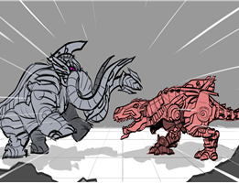
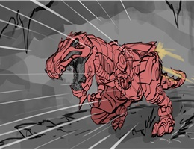
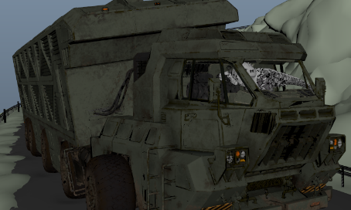
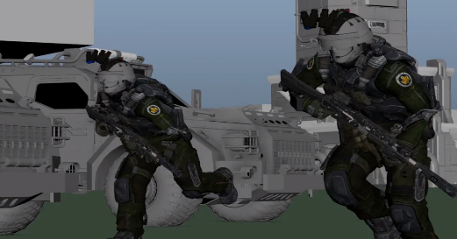
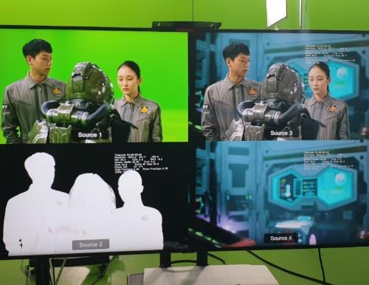
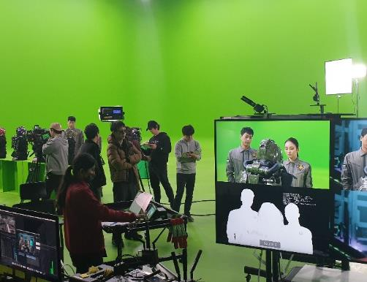

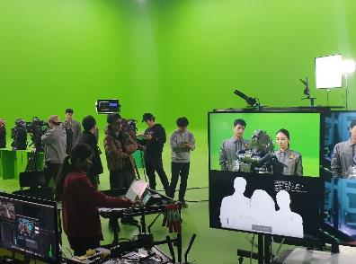
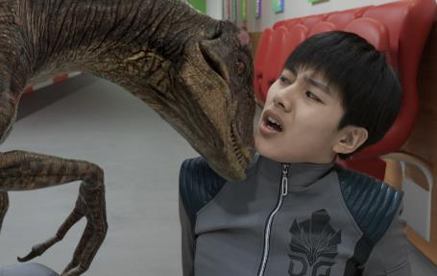
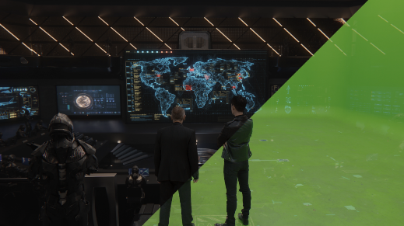
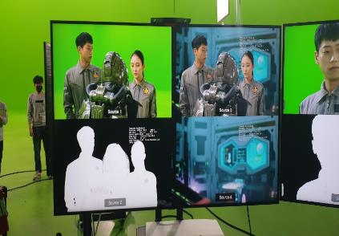

Real Time Production
기존의 PREVIS
촬영 현장 또는 사전현장에서 러프하게 시뮬레이션한 Pre-Vis 영상물은 참조용으로만 활용하는데 그쳐 영상의 최종 결과물과의 차이가 생길 수 밖에 없는 구조
실시간 카메라 트래킹이 갖추어 있지 않은 현장 상황에서 기존의 Pre-Vis 는 수정 및 대응 자체가 원천적으로 불가능
EON의 Real Time Production System
촬영 현장에서 언리얼 엔진을 통한 국내 최초 OnSet Visual
OptiTrack Motion Capture 와 vCam을 활용한 실시간 카메라 트래킹
언리얼엔진에서 제작된 버츄얼 세트를 촬영 현장에서 실시간 합성
현장에서의 사전 시각화(PreVis )로 후반 작업 기간의 축소 및 비용감소를
통해 영상 콘텐츠 제작의 Paradigm Shift 를 보여줌
아머드사우르스 시리즈1,2
아머드 사우르스 (시리즈 1, 2 각 26편) 영상의 99%이상을
Virtual Production 으로 제작
1,200분에 달하는 영상을 Virtual Production으로 제작한 사례는 스튜디오이온이 세계에서 유일

Slide 10
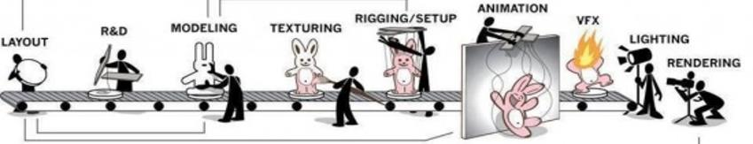
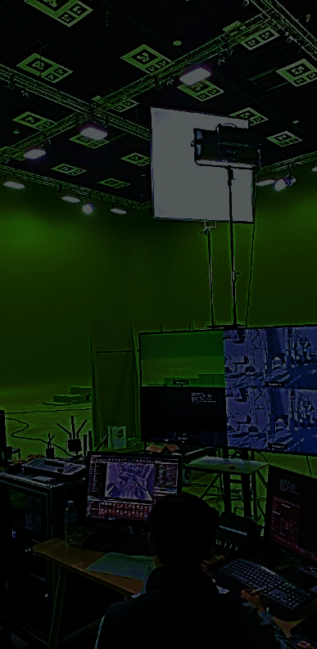
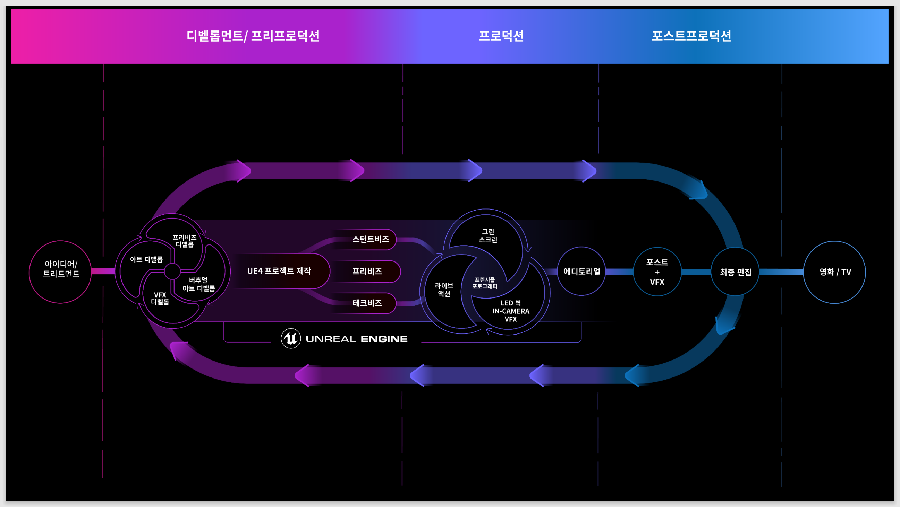
UnReal Engine Pipe Line
언리얼엔진 활용을 극대화한 스튜디오이온㈜의 버츄얼프로덕션은 전체 제작비 를 절감시켜 헐리우드가 독점하던 장르( SF,
히어로물 등)를 제작가능
하게 함.
버츄얼 프로덕션을 위해 제작된 디지털 어셋은 재활용이 가능하도록 라이브러리화되어 추후 영상제작시 기간과 예산 절감

Slide 11
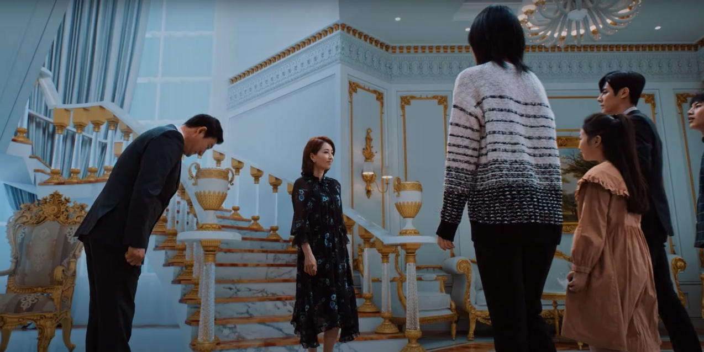
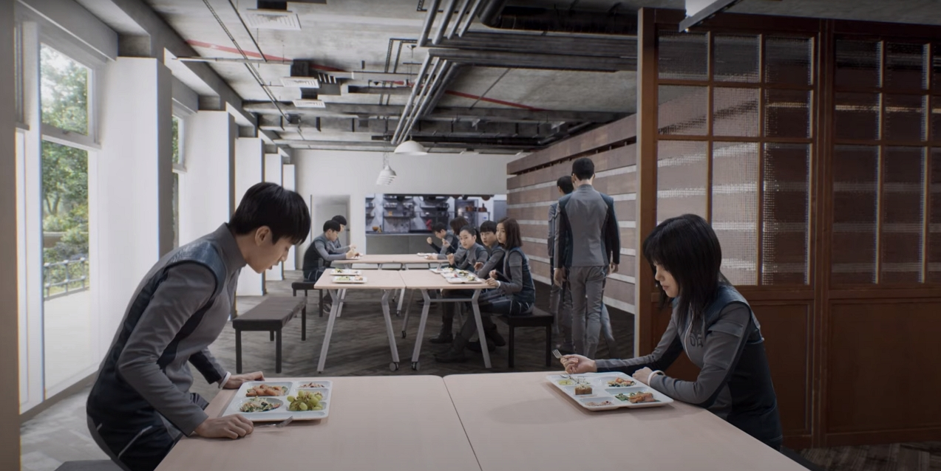
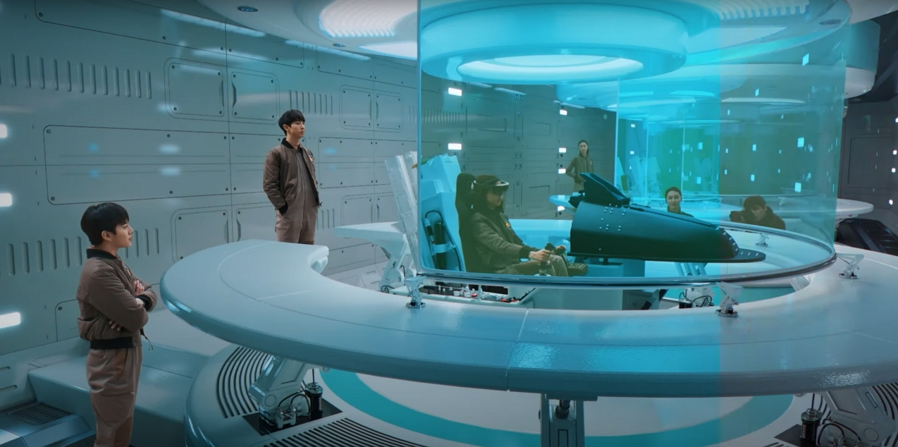
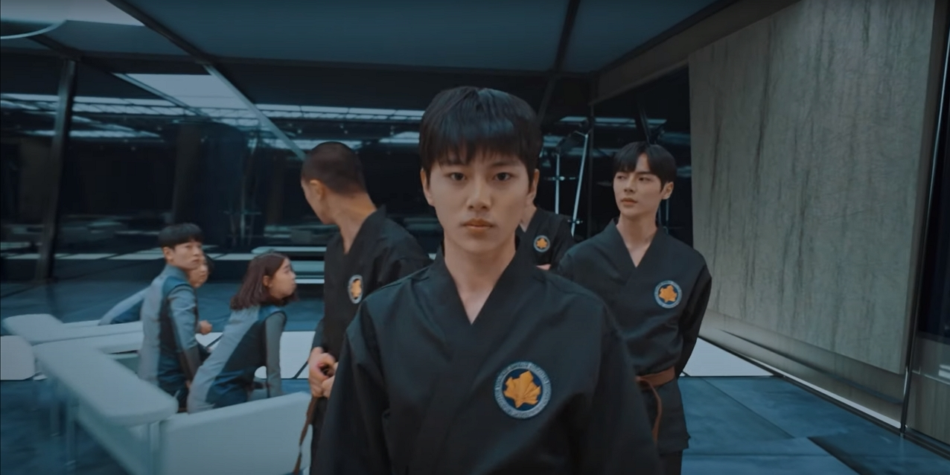
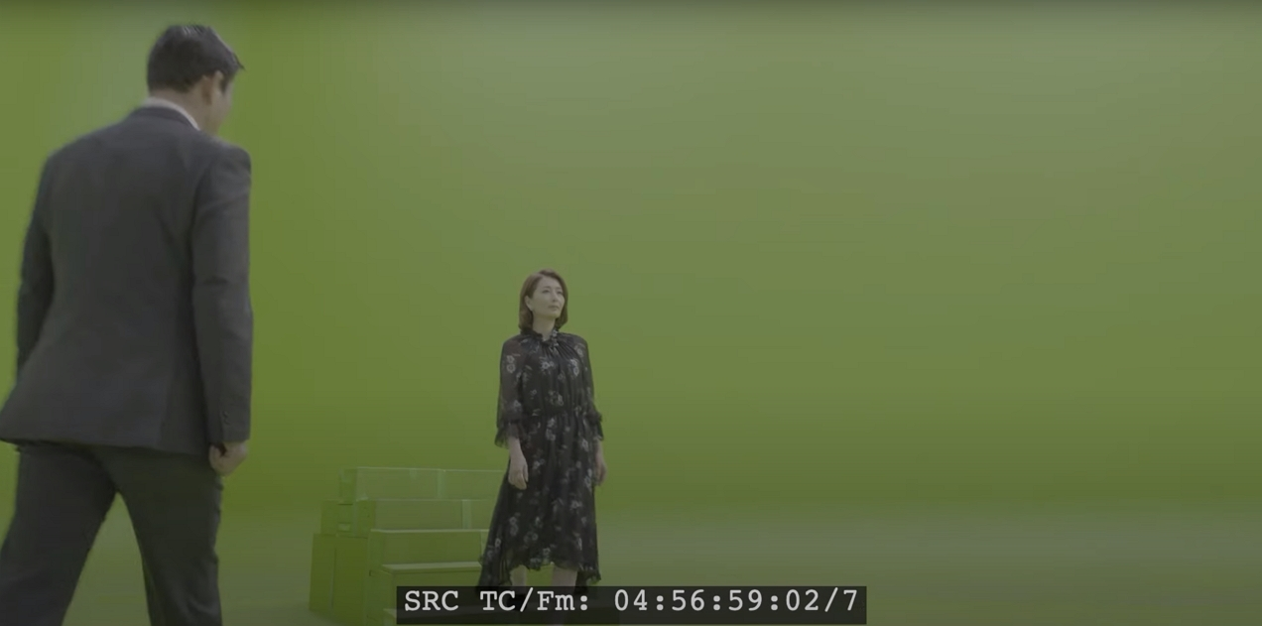
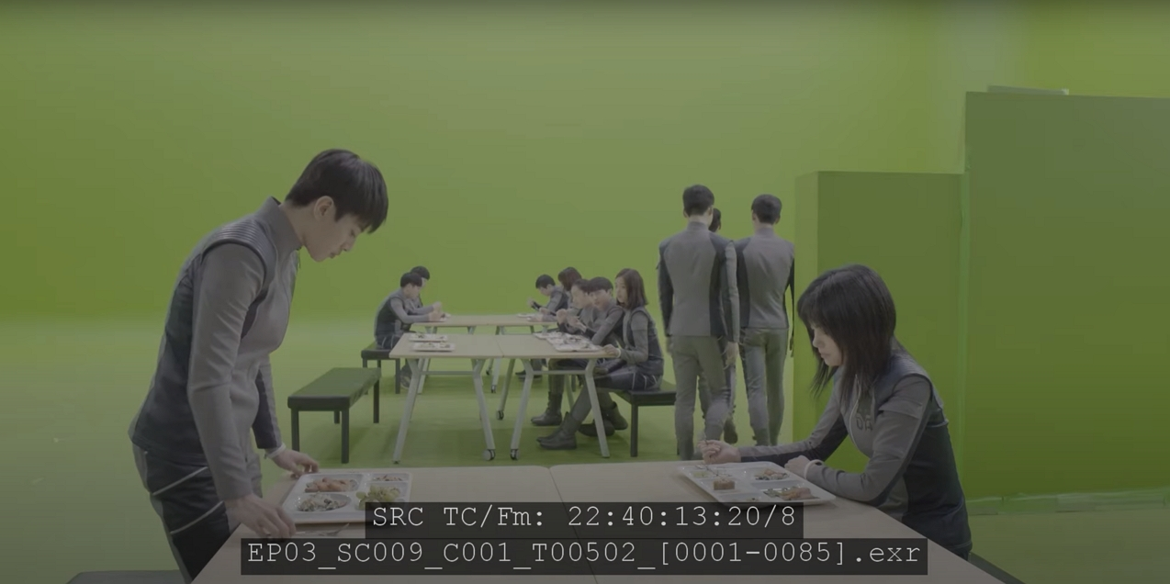
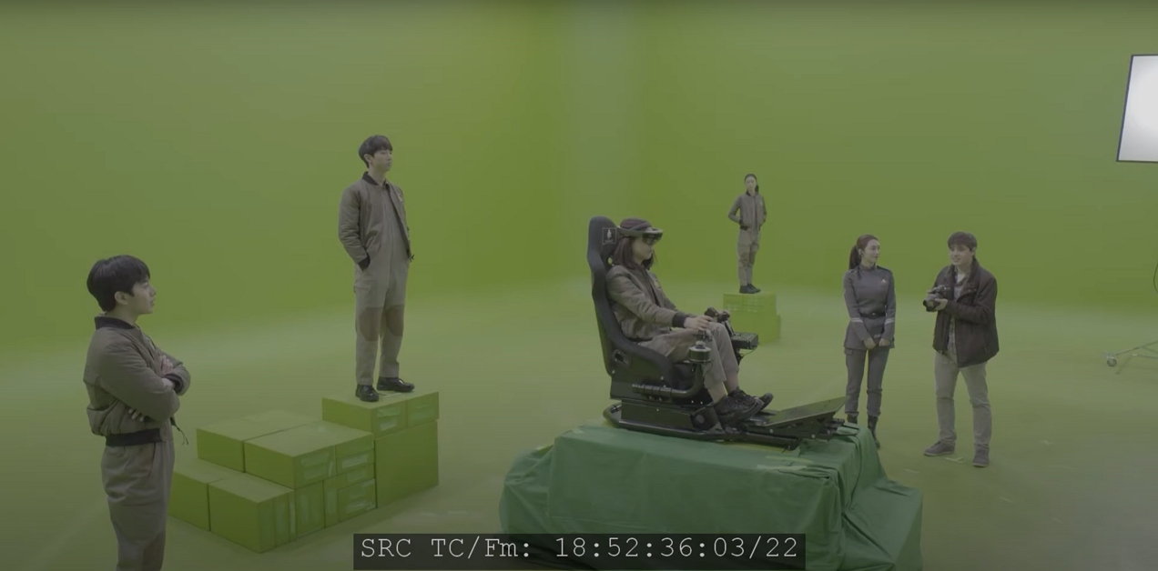
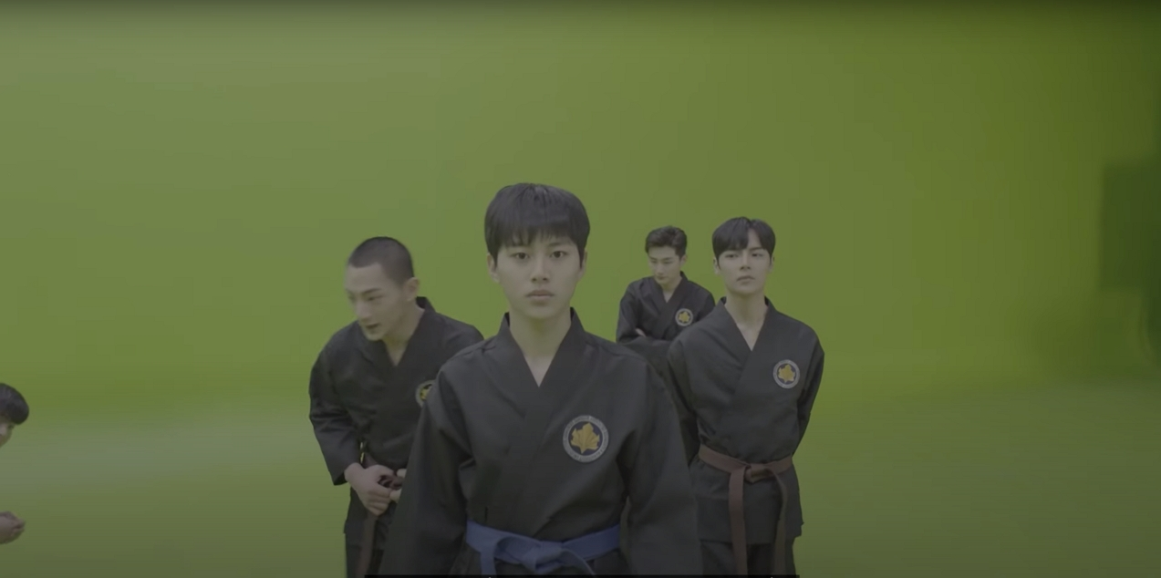



Eon’s PipeLine
On-SET
Viz 촬영
Live Footages
• Key Animation
• Motion Capture
• Layout
애니메이션
이미지
• Lighting
레이아웃
라이팅
• Asset
이미지
• Sequencer
이미지
• Rendering
• Comp
디지털 어셋
시컨서
렌더링
합성
이미지
• Level
이미지
• FX
레벨디자인
특수효과
Asset Library

Slide 12
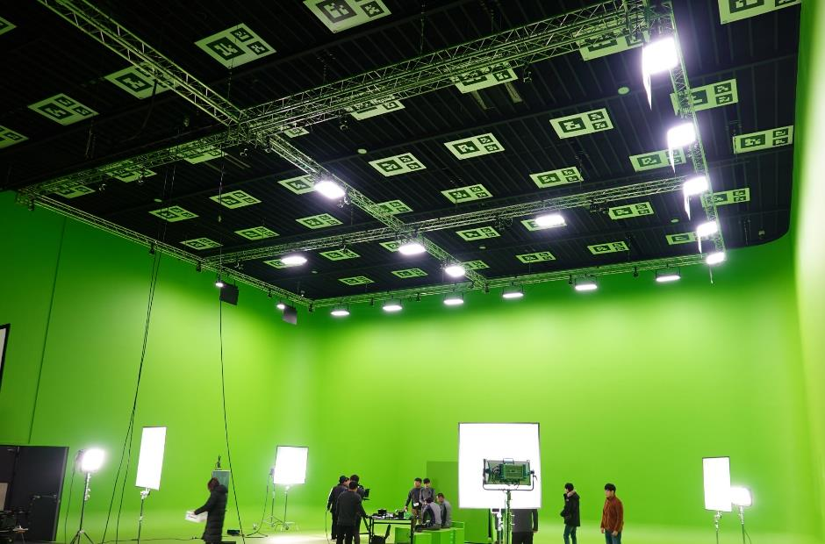
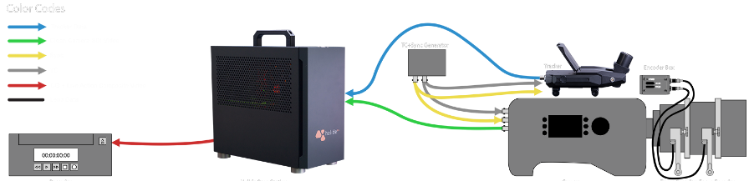
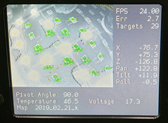
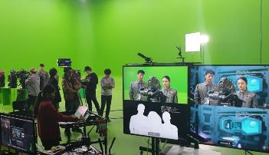
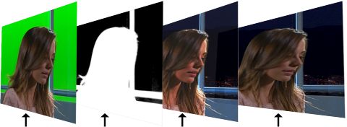
Real time Camera Tracking & Rendering
Virtual Production Studio
(A/S 제작 환경)
Target
Target
규 모 : 가로 18m x 세로 24m x 높이 9m
시스템 : Halide RX 시스템 등
Target
Real Time Camera Tracking
Real Time Rendering
Real Time VFX

Slide 13
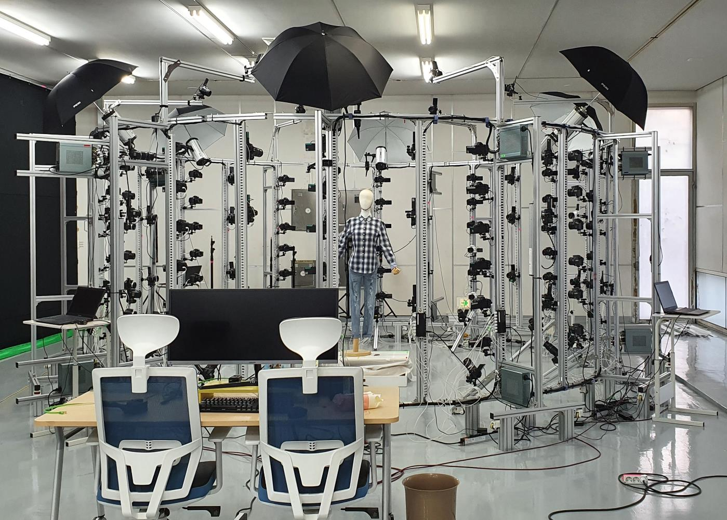
Full Body + Facial +
Object Scan
3D Photo Scan Studio
규 모 : 지름 4.5m x 높이 3m
시스템 : Cannon Camera 54대 / 3D Scanexpert

Slide 14
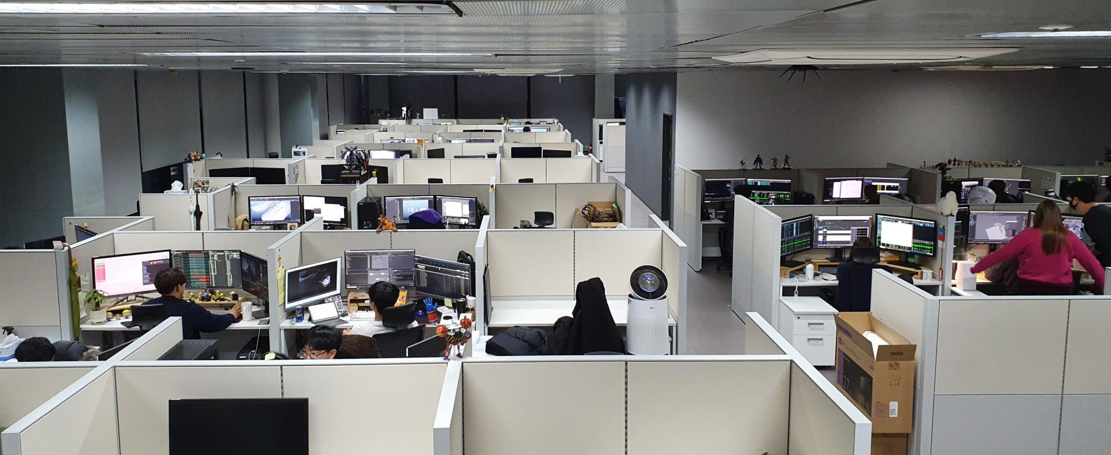
Concept Art + 3D + VFX
Pre & Post production Studio (상암)
규 모 : 약 300평 / 상시 근로자 65여명
Main Software Tools : Unreal Engine /Substance/ Maya / Nuke 등

Slide 15
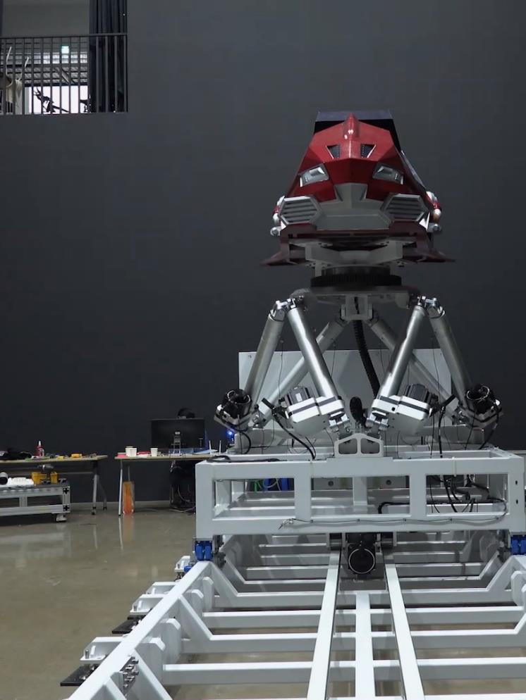
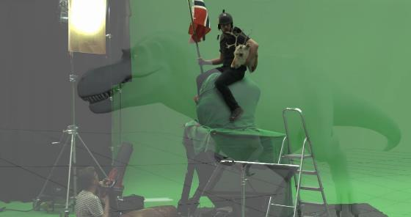
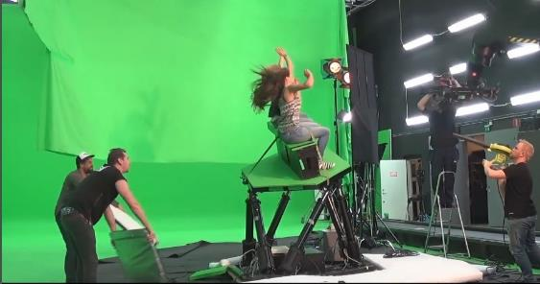
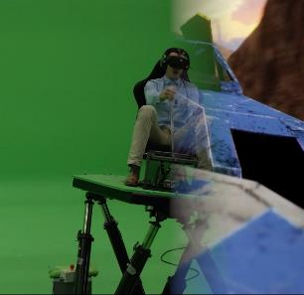
Making Any Object Seem like it's in full movement
6+1 Dof Motion Base Studio (파주)

Slide 16
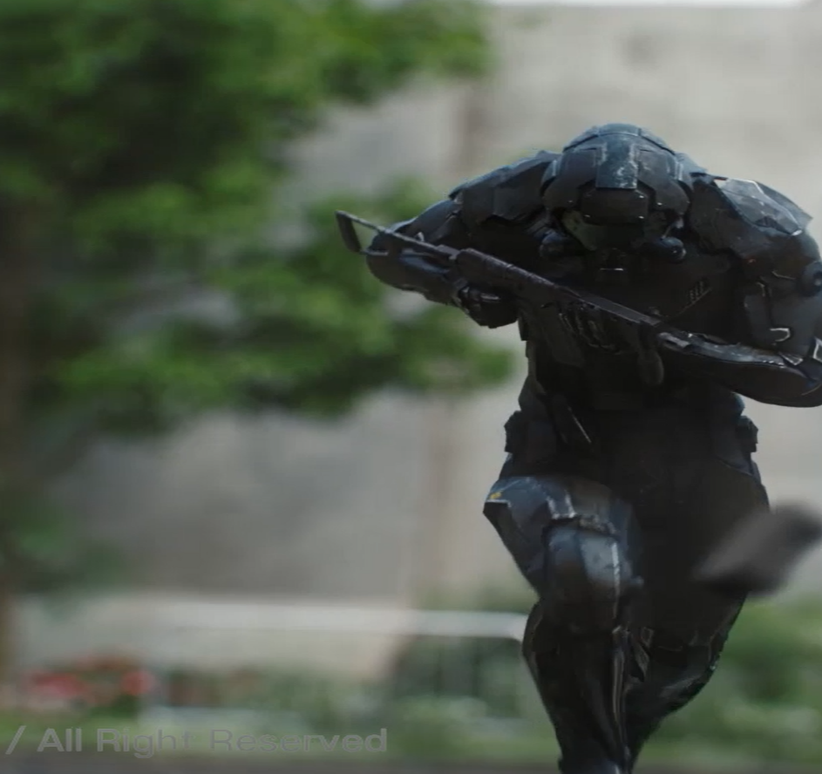
스튜디오이온의 경쟁력
통합적 스토리와 핵심 IP유니버스를 보유한 스튜디오이온의 경쟁력은 Originality(독창성), Creative Technology(창의적인 기술력), Experience(다양한 경험) 으로 정의됨.
Originality
누구나 하고 싶지만 아무나 못하는 독창성
143억의 개발 프로젝트 투자를 유치한 자체 IP 아머드 사우르스를 포함한 10여개의 독립적인 IP 보유
영유아 및 키덜트를 아우르는 IP포트폴리오 구축
VFX를 이해하고 자체 제작이 가능한 대표(감독)의 빠른 의사결정
Experience
성공과 실패의 경험은 소중한 자산
콩순이, Iron Kids, 아머드사우루스, 넛잡(레드로버) 기획연출 및 기술 개발 경험
완성도 있는 디지털 Set 의 영상 정합기술
9명의 Super-Visor를 포함한 60여명의 언리얼 엔진 아티스트를 보유한 유일한 기업
Creative Technology
시간과 인력을 절감하여 경제성 향상
세계 최초 52부작 에피소드 영상을 실시간 디지털 세트 촬영 환경 구현
게임에서 사용하던 언리얼엔진을 영상제작에 응용하여 실시간 랜더링을 통해 버추얼 프로덕션과 연계한 영상 제작기술 보유
XR 스튜디오 기술을 보완한 LED Wall ‘스마트 스튜디오‘ 환경 구축
VR/AR 등 이머시브 미디어 컨텐츠 제작기술

Slide 17
IP 활용 사업 확대
자체 개발한 핵심 콘텐츠 IP를 기반으로 비즈니스 확대를 통한 부가가치 창출 및 사업다각화를 하여 궁극적으로 ‘Franchise IP’사업으로 확장하고자 함
영화 / 비디오
게임
One
IP
Multi
Use
TV 방송 / 유튜브
완구 / Goods
XR 콘서트 / 교육
테마파크 / 광고
01
02
03
기 획
제작 개발
확 장

Slide 18
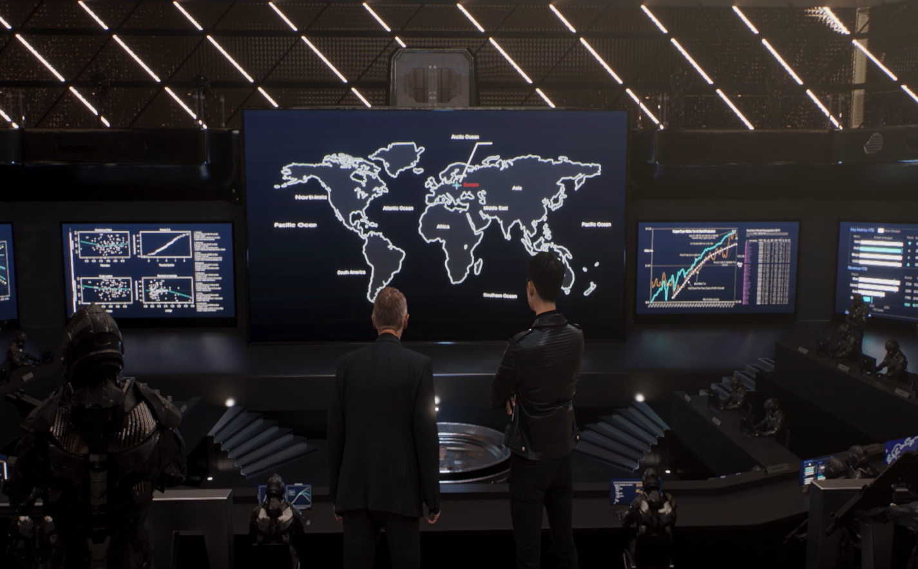
IP 활용 사업 확대
새로운 세계관을 가진 하나의 IP가 다양한 포맷의 스토리로 연결하여 ‘IP 유니버스’를 구현하고 리얼타임 프로세싱 기술을 활용하여 시간과 비용을 절감하여 비즈니스 영역을 확장해나갈 수 있는 잠재력을 보유하고 있음
풍부한 세계관을 가진 IP를 기반으로 시리즈물 가능
영유아뿐만 아니라 키덜트까지 고려한 스토리 포맷
자동차, 공룡, 로봇 합체의 결정판으로 완구, 의류, 문구로 확장 용이
조이드 와일드 : 2018년 기준 8,300억원 매출
BTS(빅히트)는 스토리텔링과 세계관을 가진 IP를 기반으로 7조억원 수준으로 상장
IP
기획
리얼타임 프로세싱 기술과 Unreal Engine 제어기술 등의 기존 30분~1시간 작업량을 5분이내로 단축
신속하고 CG 오브젝트 배치를 위한 무대정합기술
LED Wall을 활용한 스마트 스튜디오로 확장
만달로리안 : 루카스필름 + ILM (Industrial Light & Magic 의 기술 ➔ 회당 제작비 약 1,500만달러
LED Wall 아태지역 1조 3,500억 시장규모
스튜디오
제작
6+2DOF 이상의 고자유도 모션플랫폼 제어기술
8K Raw 영상 워크 플루우 구축 등 고해상도 AR/VR 촬영기술 및 국내 최초 12K파노라마 Rig 제품개발
Full dome 시스템 제어기술 자체 구축
덱스터 : 2017년 중국 완다 테마파크에 55억 콘텐츠 납품 ➔ 1/5수준으로 제작 가능
AR/VR을 활용한 글로벌 이머시브 미디어의 시장규모는 2022년 기준 1,200억달러로 예상함.
플라잉 시어터
이머시브 미디어

Slide 19
Busines Model
언리얼엔진을 활용한 Realtime Virtual Production은 Onset Visual 의 효율성을 극대화하고 글로벌 협업을 통하여 안정된 수익을 이어 나가며 스튜디오 제작환경의 경쟁력을 다양한 사업영역으로 연계하여 지속적으로 사업 시너지를 높일 수 있음
국내 최고의 실시간 버추얼 제작 기술력과 경험 및 시설을 확보하고 있음
언리얼엔진을 활용한 영상제작 경험을 바탕으로 영상 제작 환경의 패러다임을 바꿈
제작 시간의 단축은 비용절감을 가져다 주어 세계적으로도 경쟁력 있는 개발 효율성을 확보함
REAL TIME VIRTUAL PRODUCTION
실시간
무대정합
바디&페이셜 라이브
스트리밍
버추얼
카메라
물리
이펙트
합성
Onset Visual 영상
제작
컨설팅
영상 Rental
글로벌 협업
제작 비용 및
시간 경쟁력
이머시브 미디어
이머시브까지 고려한 Asset 및 Story 기획
Asset 재사용
국내 및 글로벌 돔 스크린 콘텐츠 라이센싱
Creativity
Efficiency & Quality
IP 창작 기획
애니메이션 제작
콘텐츠 배급
STORY
Character
Background
Prop
Character
Background
Prop
Film Shooting
TV 시리즈
극장판
OTT
유튜브
Motion
Composition
완구 사업
인지도와 캐릭터 및 스토리 활용
북미 아동 완구 시장공략을 위한 콘텐츠 재 구성 및 글로벌 완구 유통 채널 계약 진행 중
글로벌시장에서도 경쟁력 있는 IP를 창작할 수 있는 인적자원 및 축적된 경험을 가지고 있으며 2021년 5월 국내외에 방영될 IP를 소유하고 있음
또한 다수의 후속 IP가 준비되고 있으며 IP를 활용한 사업 확장 가능
에셋 플랫폼
Digital
Asset
Platform
디지털 에셋 콘텐츠 사업
에셋 라이센싱
에셋 재사용
Character
Background
Prop

Slide 20


